Slide 1
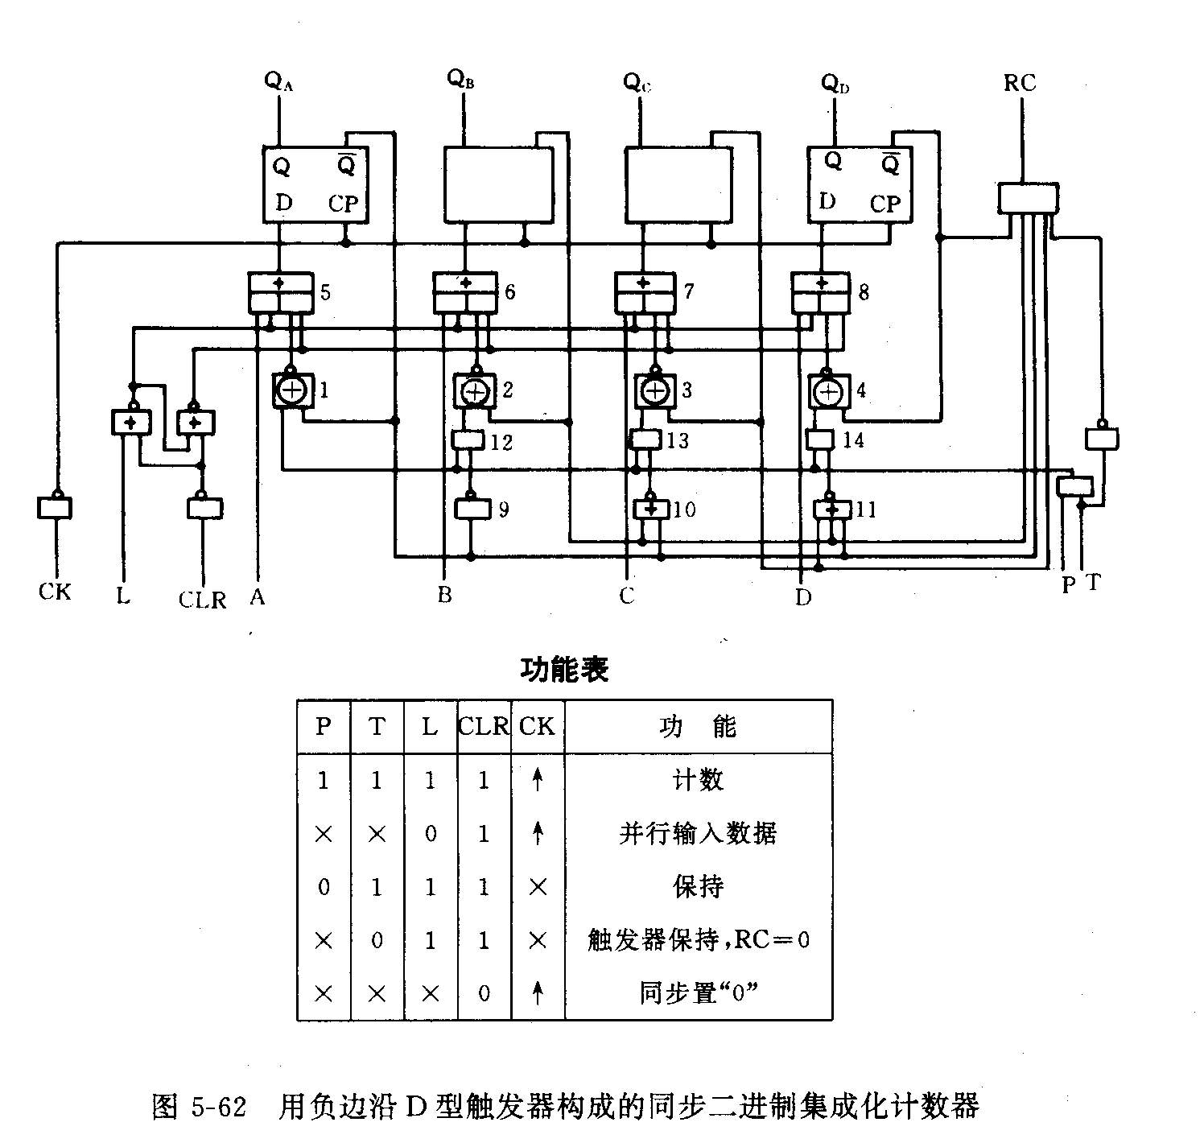
74××163功能表
同步二进制集成化计数器74××163
EP
ET
LD
RD
CP
功能
计数
并行输入数据
保持
触发器保持，C=0
同步置“0”
74××161功能表
EP
ET
LD
RD
CP
功能
同步二进制集成化计数器74××161
计数
并行输入数据
保持
触发器保持，C=0
×
异步置“0”
Notes:
这几张表格可以放到课件最后，供学生参考。

Slide 2
74××162功能表
EP
ET
LD
RD
CP
功能
同步十进制集成化计数器74××162
计数
并行输入数据
保持
触发器保持，C=0
同步置“0”
74××160功能表
同步十进制集成化计数器74××160
EP
ET
LD
RD
CP
功能
计数
并行输入数据
保持
触发器保持，C=0
×
异步置“0”

Slide 3
单时钟可逆计数器74××191/190 （16/10进制）
C/B(进位/借位),正向计数时Q_{A}Q_{B}Q_{C}Q_{D}=1111时，C=1,其它时，C=0。
反向计数时Q_{A}Q_{B}Q_{C}Q_{D}=0000时，B=1,其它时，B=0。CP0=CPC/B

Slide 4
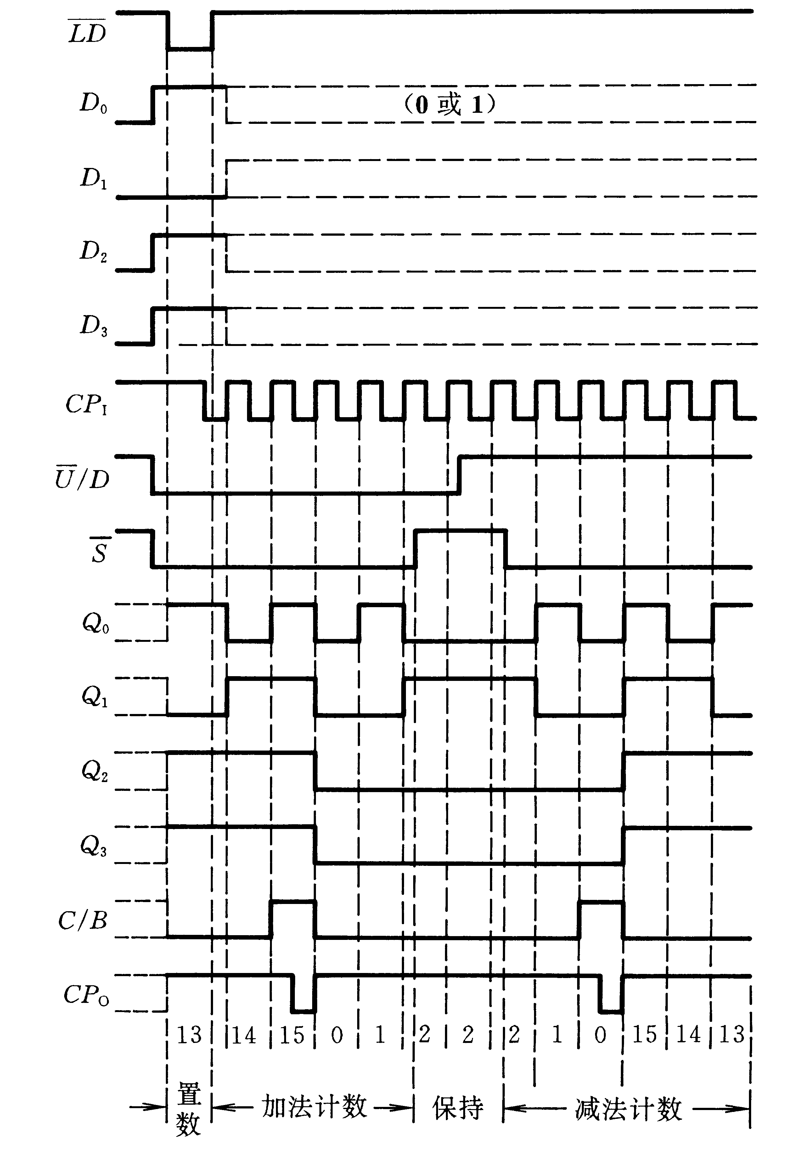
单时钟可逆计数器74××191
Q_{A}Q_{B}Q_{C}Q_{D}=1111时，C=1
Q_{A}Q_{B}Q_{C}Q_{D}=0000时，B=1
CP0=CP C/B

Slide 5
双时钟可逆计数器(74××193/192)
74LS192
Q_{A}Q_{B}Q_{C}Q_{D}=1001时，
CO=(CP Q_{A}Q_{D} )= 0
Q_{A}Q_{B}Q_{C}Q_{D}=0000时，
BO=0,

Slide 7
74 ×× 290：
异步十进制计数器，
异步置数，异步清零。
结构： 74 ×× 290 内部含有两个独立的计数电路由1个1位二进制计数器和1个异步五进制计数器构成。又称二-五-十进制加法计数器。
模2计数器：
CP₀为计数脉冲输入，Q₀为输出；
模5计数器：
CP₁为计数脉冲输入，Q₃ ~ Q₁为输出；
Q₀ Q₁ Q₂ Q₃
CP₀
M₁
=2
M₁ = 5
CP₁
S_{9A} S_{9B}
R_{0B} R_{0A}

Slide 8
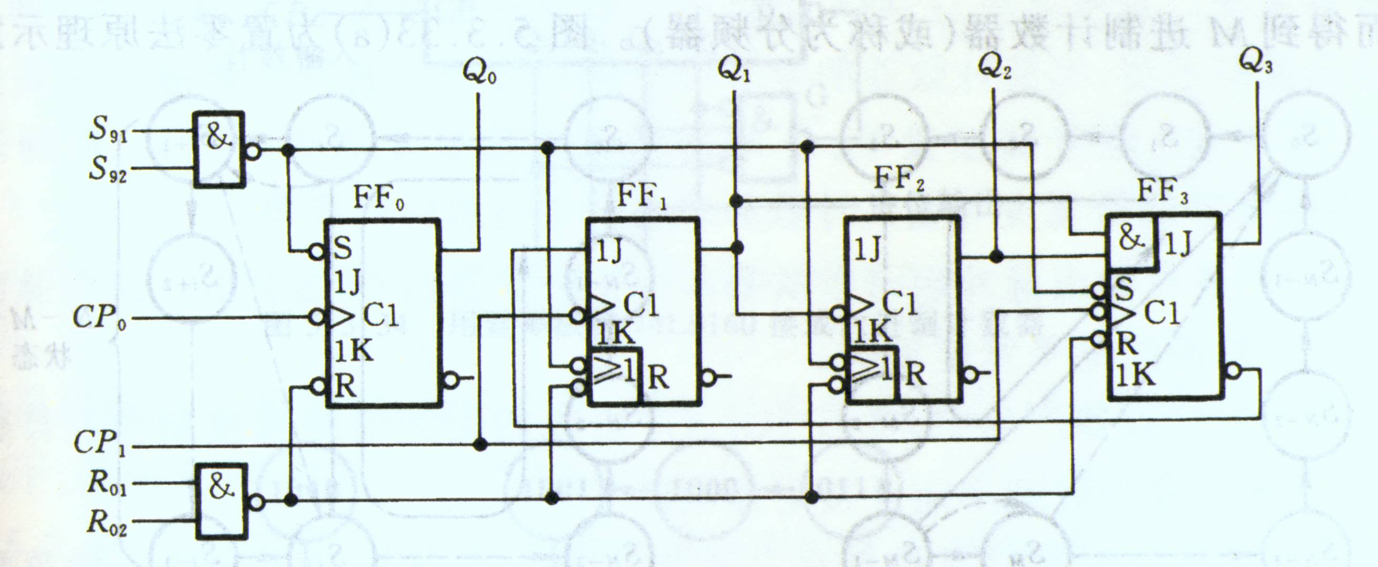
74 ×× 290：
异步十进制计数器，
异步置数，异步清零。
模2计数器：
CP₀为计数脉冲输入，Q₀为输出；
模5计数器：
CP₁为计数脉冲输入，Q₃ ~ Q₁为输出；
R₉₍₁₎
R₉₍₂₎
CP0
CP.
CK₁
CP1
CP.
CK₂
R₀₍₁₎
R₀₍₂₎

Slide 9
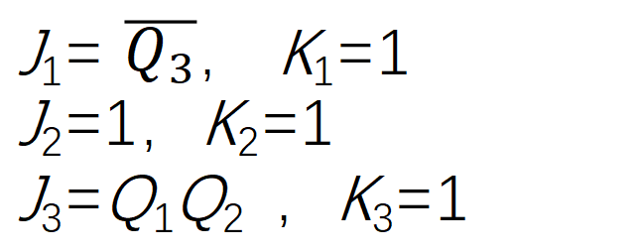
74 ×× 290：
异步十进制计数器，
异步置数，异步清零。
J₁= $\overline{Q_{3}}$， K₁=1
J₂=1，K₂=1
J₃=Q₁Q₂ ，K₃=1
CP1=CP1 CP₂=Q₁ CP₃=CP₁
R₉₍₁₎
R₉₍₂₎
CP0
CP.
CK₁
CP1
CP.
CK₂
R₀₍₁₎
R₀₍₂₎

Slide 10
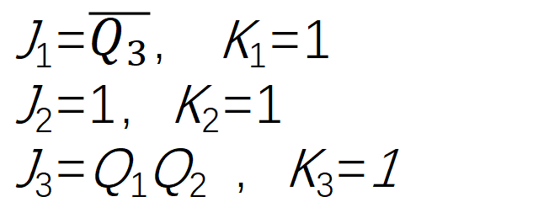
R₉₍₁₎
R₉₍₂₎
CP.
CP₀
CP₁
R₀₍₁₎
R₀₍₂₎
J₁=$\overline{Q_{3}}$， K₁=1
J₂=1，K₂=1
J₃=Q₁Q₂ ，K₃=1
CP1=CP1 CP₂=Q₁ CP₃=CP₁

Slide 11
CP | Q₃Q₂Q₁Q₀
0 0 0 0 0
1、当输出Q₀与输入CP₁相连，
计数脉冲从CP₀输 入时，
电路作8421计数。
1 0 0 0 1
2 0 0 1 0
3 0 0 1 1
4 0 1 0 0
5 0 1 0 1
6 0 1 1 0
7 0 1 1 1
8 1 0 0 0
9 1 0 0 1
10 0 0 0 0
8421码

Slide 12
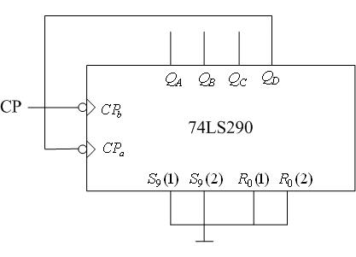
2、当输出Q₃与输入CP₀相连，
计数脉冲从CP₁输 入时，
电路作5421计数。
CP | Q₃Q₂Q₁Q₀
0 0 0 0 0
1 0 0 1 0
2 0 1 0 0
3 0 1 1 0
4 1 0 0 0
5 0 0 0 1
6 0 0 1 1
7 0 1 0 1
8 0 1 1 1
9 1 0 0 1
10 0 0 0 0

Slide 13
CP | Q₀Q₃Q₂Q₁
0 0 0 0 0
1 0 0 0 1
2 0 0 1 0
3 0 0 1 1
4 0 1 0 0
5 1 0 0 0
6 1 0 0 1
7 1 0 1 0
8 1 0 1 1
9 1 1 0 0
10 0 0 0 0
5421码

Slide 14
例：
R₀₍₁₎=R₀₍₂₎= Q₁Q₂
6进制

Slide 15
二、任意进制计数器的构成方法
？
N进制计数器
M进制计数器
主要以161和160计数器为例

Slide 16
（一） M<N
思路：保证有效循环中包含M个状态。
方法：1、清零法（复位法）
S₀
S₁
S₂
S_{M-2}
S_{N-1}
S_{M}
S_{M-1}

Slide 17

(1)利用同步清零或置数端获得 M 进制计数
思路：
S_{M} _{–1}
当 N 进制计数到 ？ 后回到 S₀ 状态
步骤：
1. 写出状态 S_{M –1} 的二进制代码；
2. 求归零逻辑表达式；
思考：进位端如何实现？
3. 画连线图。
S₀
S₁
S₂
[例] 用4位二进制计数器 74161 构成十二进制计数器。
解：
Q₀ Q₁ Q₂ Q₃
1.
= 1011
S_{M-2}
&
2. 归零表达式：
EP
1
C
S_{N-1}
S_{M}
S_{M-1}
LD'
$$\overline{L_{D}}=\overline{Q_{3}Q_{1}Q_{0}}$$
ET
74161
R_{D}
1
3. 连线图
CLK
CO
D₀ D₁ D₂ D₃

Slide 18
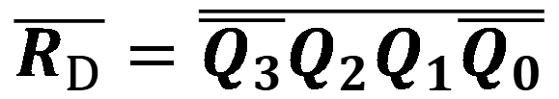
(2)利用异步清零或置数端获得 M 进制计数
思路：
当计数到 ？ 时，立即产生清零或置数信号，
使返回 S₀ 状态。（瞬间即逝）
S_{M}
步骤：
1. 写出状态 S_{M}的二进制代码；
S₀
S₁
S₂
2. 求归零逻辑表达式；
&
3. 画连线图。
例、用74LS160实现6进制计数器。
&
C
S_{M-2}
Q
Q
Q
Q
1
ET
0
1
2
3
解：∵ M＝6
LD
1
EP
160
CLK
S_{N-1}
S_{M}
S_{M-1}
∴用S₆使R_{D} 有效
D
0
D
1
D
2
D
3
R_{D}
$$\overline{R_{D}}=\overline{\overline{Q_{3}}Q_{2}Q_{1}\overline{Q_{0}}}$$
∵ S₆＝0110，故令 即可实现

Slide 19
2、置数法：利用LD （同步置数端）进行置数
（1）置入最大值法：从0000开始计数，当计数到某个状态时使 LD 有效，将计数器下一个状态置成S_{N-1}
S_{M-2}
S₀
S₁
S₂
思考：这种设计方法进位端如何实现？
S_{M-2}
S_{N-1}
S_{M}
S_{M-1}

Slide 20
例、用74LS160实现6进制计数器。
解：∵ M＝6 ∴用S₄使 $\overline{LD}$有效
∵ S₄＝0100，故令$\overline{LD}=\overline{Q_{2}}$且D₃D₂D₁D₀=1001即可实现
1001
0000
0001
c
c
Q
Q
Q
Q
C
1
ET
0
1
2
3
EP
160
LD'
CLK
1
0100
0011
0010
D
0
D
1
D
2
D
3
R'_{D}
1
0
0
1

Slide 21
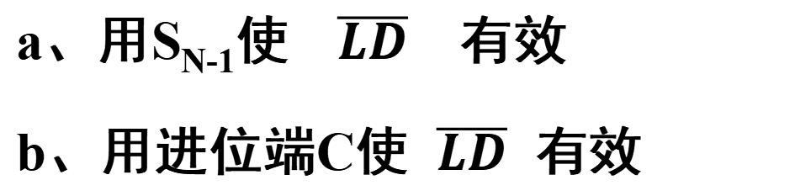
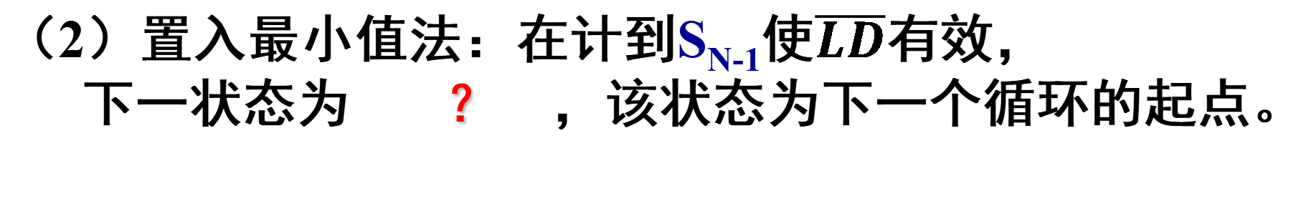
（2）置入最小值法：在计到S_{N-1}使$\overline{LD}$有效， 下一状态为 ？ ，该状态为下一个循环的起点。
S_{N-M}
S₀
S₁
S_{N-M-1}
这种设计方法进位端也可用芯片进位端实现。
S_{N-M}
S_{N-1}
S_{N-2}
S_{N-3}
a、用S_{N-1}使$\overline{LD}$ 有效
b、用进位端C使 $\overline{LD}$ 有效
将D₃D₂D₁D₀置为S_{N-M}

Slide 22

例、用74LS160实现6进制计数器。
解：方法a：∵ M＝6 ∴S_{N-M}=S₁₀₋₆=S₄=0100
故令 $\overline{LD}= \overline{{Q_{3}Q}_{0}}$ 且D₃D₂D₁D₀=0100即可实现
&
0100
0101
0110
Q
Q
Q
Q
C
C
1
ET
0
1
2
3
EP
$$\overline{LD}$$
160
CLK
R_{D}
1001
1000
0111
D
D
D
D
1
0
1
2
3
0
0
1
0
思考：用方法b如何实现？

Slide 23
同样，令$\overline{LD}=\overline{C}$ 且D₃D₂D₁D₀=0100也可实现
Q
Q
Q
Q
C
1
ET
0
1
2
3
EP
160
$$\overline{LD}$$
CLK
0100
0101
0110
R_{D}
1
D
D
D
D
0
1
2
3
0
0
1
0
1001
1000
0111

Slide 24
<二> M>N
1、M＝N₁×N₂
思路：先分别实现N₁进制计数器和N₂进制计数器，再实现N₁×N₂进制计数器。
方法：
（1）并行进位法：低位片的C接高位片的ET、EP， 两片的时钟端同时输入时钟信号。
（2）串行进位法：低位片的C接高位片的时钟；

Slide 25
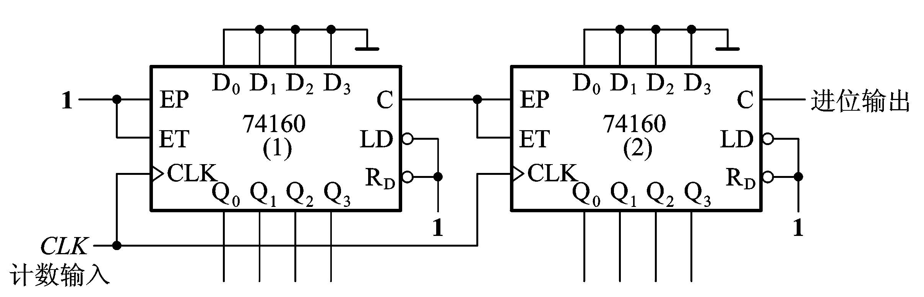
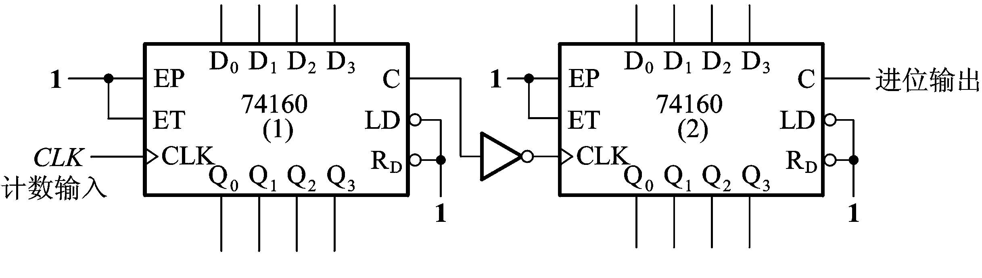
例：用两片160实现一100进制计数器。
解：100=10×10
C= ET Q₃Q₀ =1
并行进位法
串行进位法
左1001，C=1 ，右：变成0001
思考：在串行接法中，为什么要加反相器？

Slide 26
若低位片的C直接接高位片的CP时钟端:
工作过程如下：
C Q₃ Q₂ Q₁ Q₀ CP
C Q₃ Q₂ Q₁ Q₀ CP
高位片（右）
低位片（左）
0 0 0 0 0 0
0 0 0 0 0 0
0 0 0 0 0 0
0 0 0 0 1 1
0 0 0 0 0 0
0 0 0 1 0 2
～
～
0 0 0 0 0 0
0 1 0 0 0 8
0 0 0 0 1 1
1 1 0 0 1 9
0 0 0 0 1 0
0 0 0 0 0 10
～
～
进位出现错误

Slide 27
当低位片的C通过反相器接高位片的CLK时钟端时，工作过程如下：
C Q₃ Q₂ Q₁ Q₀ CP
C Q₃ Q₂ Q₁ Q₀ CP
高位片
低位片
0 0 0 0 0 1
0 0 0 0 0 0
0 0 0 0 0 1
0 0 0 0 1 1
0 0 0 0 0 1
0 0 0 1 0 2
～
～
0 0 0 0 0 1
0 1 0 0 0 8
0 0 0 0 0 0
1 1 0 0 1 9
0 0 0 0 1 1
0 0 0 0 0 10
0 0 0 0 1 1
0 0 0 0 1 11
说明：上升沿有效时需加非门，下降沿有效时不需要

Slide 28

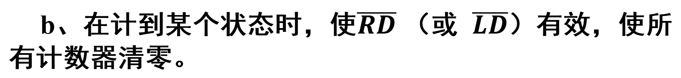
2、M≠N₁×N₂
方法：整体置0法或整体置数法
（1）整体置0法的步骤：
a、先用多片已有计数器接成>M进制计数器；
b、在计到某个状态时，使$\overline{RD}$ （或 $\overline{LD}$）有效，使所有计数器清零。
（2）整体置数法的步骤：和M<N时的置数法类似：
a、先用多片已有计数器接成>M进制计数器；
b、在选定某一状态下译出$\overline{LD}$有效信号，同时使所有计数器置入适当数，跳过多余状态，获得M进制计数器。

Slide 29
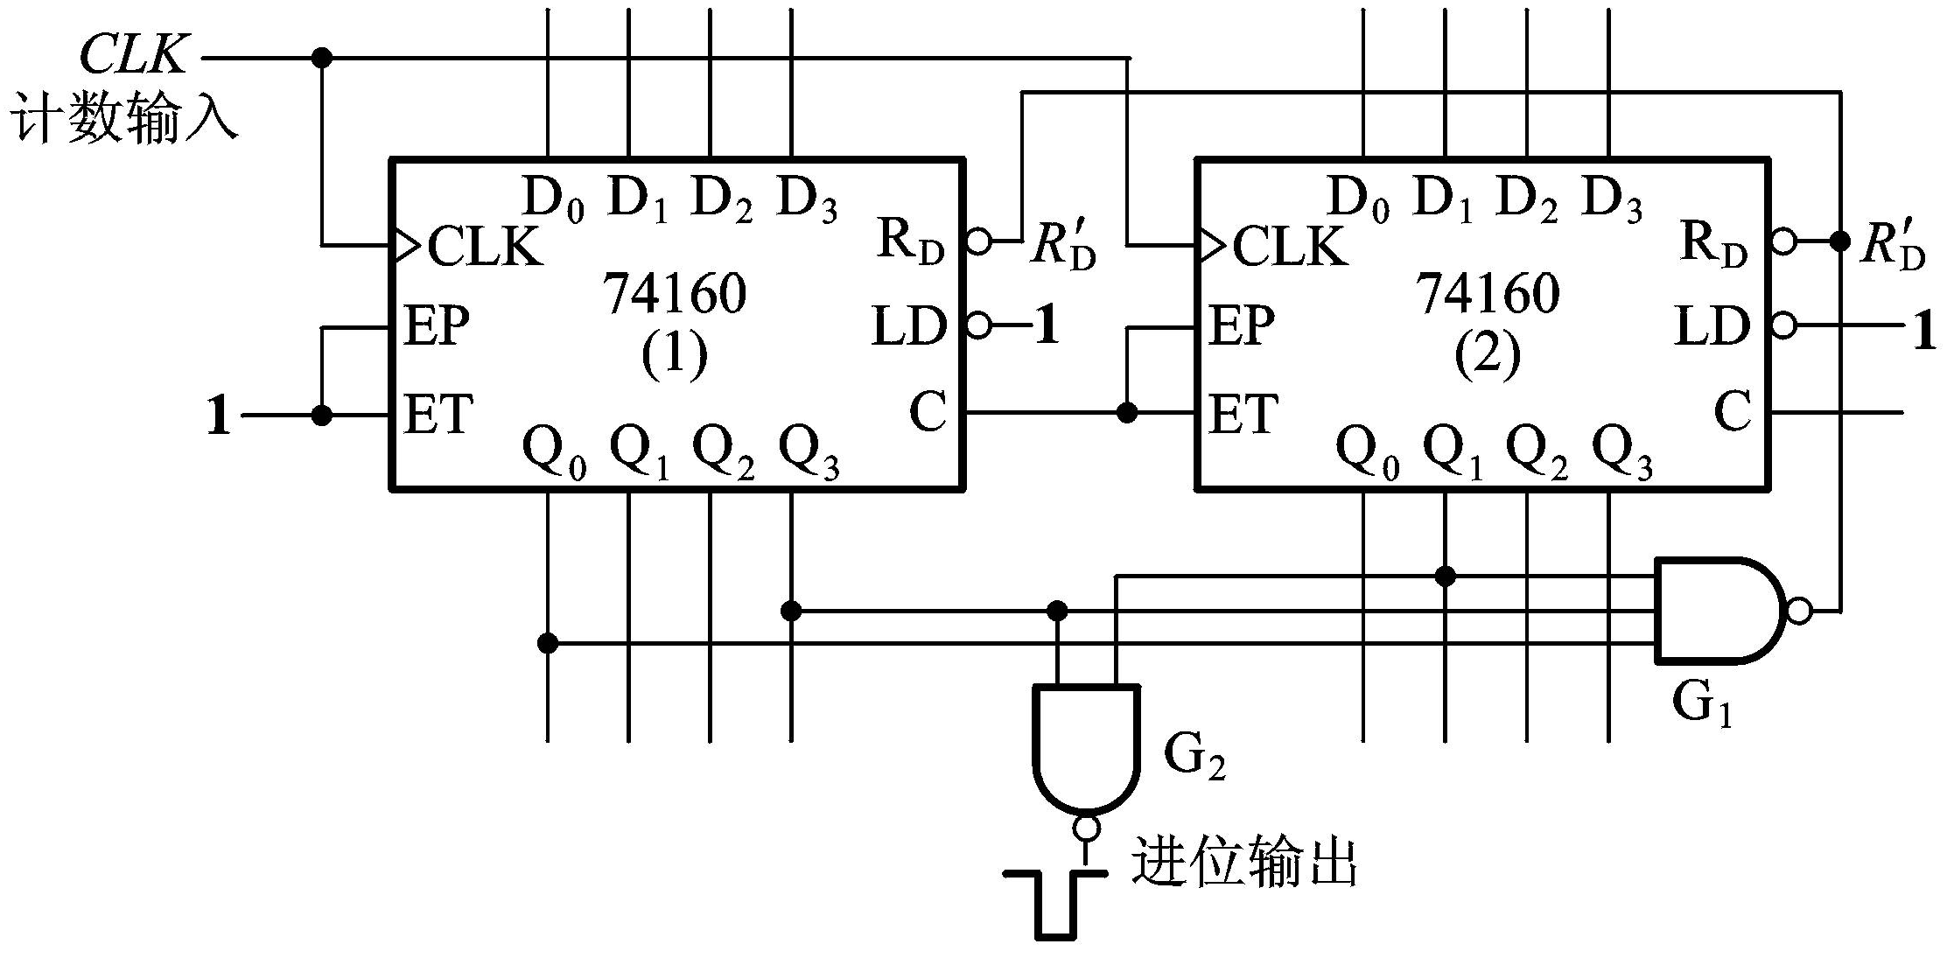
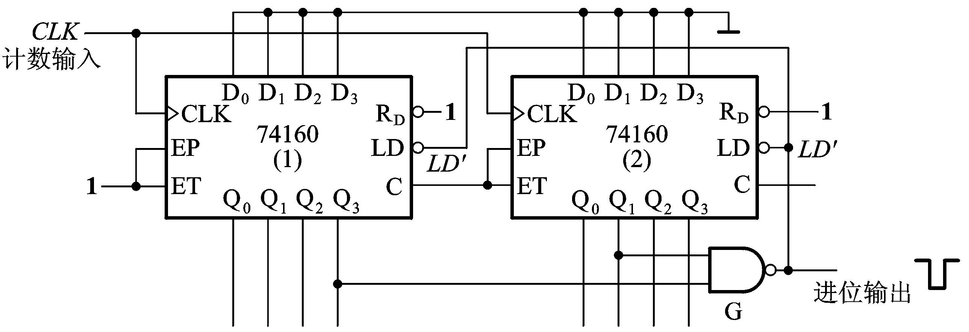
例：用74160接成二十九进制
整体置零
（异步）
整体置数
（同步）

Slide 30
整体置数
（同步）
30

Slide 31
(2) (1)
Q3Q2Q1Q0 Q3Q2Q1Q0
0000 0000
0000 0001
0000 C=1 1001
0001 C=0 0000
0001 0001
0001 C=1 1001
CP
31

Slide 32
(2) (1)
Q3Q2Q1Q0 Q3Q2Q1Q0
0010 0000
0010 0001
0010 1000
9个状态
CP
32

Slide 33
任意进制计数器的构成方法题型小结
一、 M<N （用一片给定芯片及合适门电路，分析与设计）
1、固定M进制：掌握各种方法，注意标明进位端，写出有效状态循环图。
二、 M>N （用多片给定芯片及合适门电路，分析与设计）
1、 M＝N₁×N₂：掌握两种方法（串行进位和并行进位），注意标明进位端、说明片间进制、说明分频比、写出N1和N2进制各自的有效状态循环图。
2、 M＝N₁×N₂或 M ≠ N₁×N₂：掌握整体清零法。注意标明进位端、说明片间进制、说明分频比。（注意161和160芯片在实现时的区别）
三、 综合题：中规模组合逻辑电路与计数器相结合的题目。

Slide 34
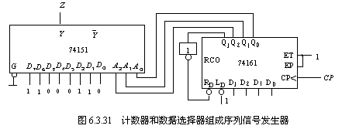
三、计数器的应用
试用计数器74××161和数据选择器设计一个
01100011序列发生器。
【例1】
解：由于序列长度P=8，故将74××161构成模8计数器，并选用数据选择器74××151产生所需序列，
Z
Q₃Q₂Q₁Q₀
74××151
1
D₇D₆D₅D₄D₃D₂D₁D₀
S₂ S₁ S₀
74××161
E
L
1 1 0 0 0 1 1 0

Slide 35
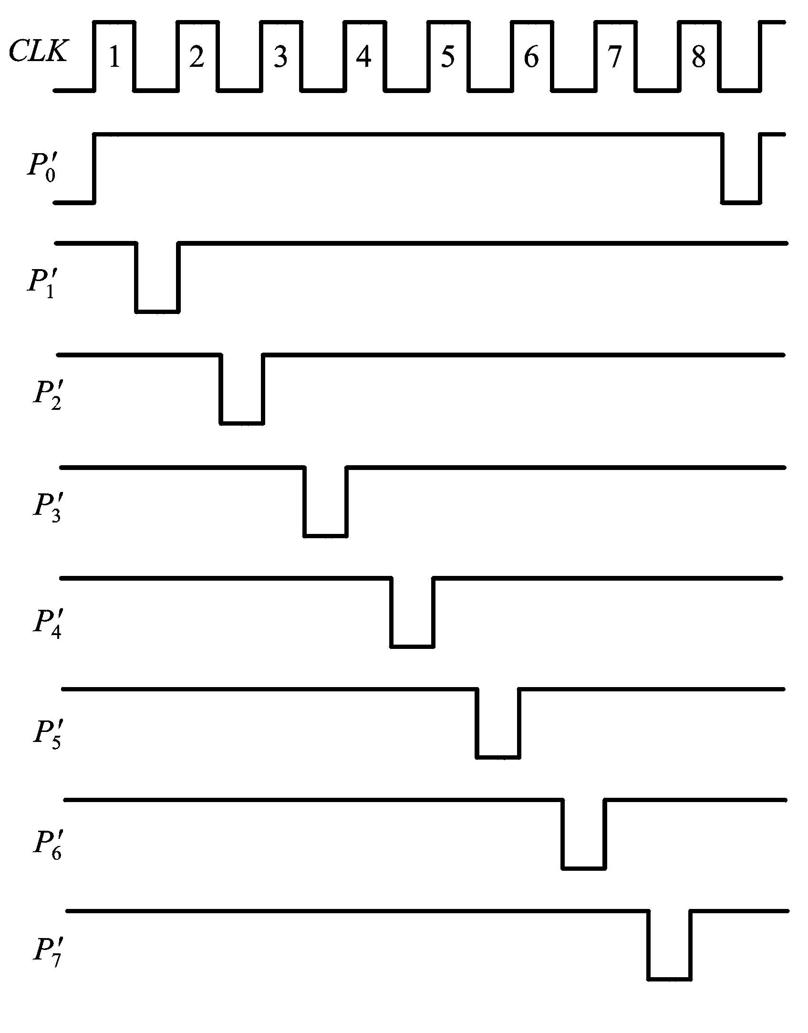
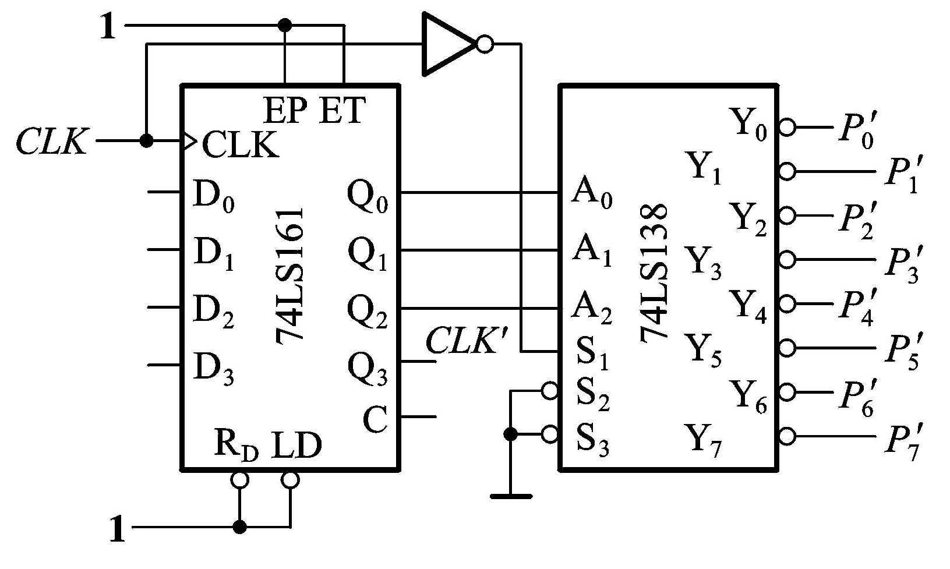
【例2】、计数器+译码器→顺序节拍脉冲发生器

Slide 36
【例3】
动态扫描键盘编码器
T=1时计数，T=0时保持
计数脉冲
32进制计数器
CP
T
Q₀Q₁Q₂ Q₃Q₄
0
.
键盘代码输出
.
1 0 0
1 0
.
1D2D3D
4D5D
五位寄存器
1Q2Q3Q4Q5Q
1 0 0 1 0
1 0 0 1 0
.
A₀A₁A₂
.
3—8译码器
CP
Y₀Y₁Y₂Y₃Y₄Y₅Y₆Y₇
S₀S₁
0 1 2 3 4 5 6 7
D₀D₁ D₂D₃
0
四选一选择器
1
0
Y
1
0
W
24 25 26 27 28 29 30 31
0

Slide 37
5.14题
M=0，8进制
M=1，6进制
D3D2D1D0
0 1 0 0
1 0 0 1
D3D2D1D0
0 0 1 0
1 0 0 1
74××160功能表
用主—从J—K触发器构成的同步十进制集成化计数器74××160
EP
ET
LD
RD
CP
功能
计数
并行输入数据
保持
触发器保持，C=0
×
异步置“0”

Slide 38
5.16题：
7进制 端复位法
D3D2D1D0
0 0 0 0
0 1 1 0
74××160功能表
用主—从J—K触发器构成的同步十进制集成化计数器74××160
EP
ET
LD
RD
CP
功能
计数
并行输入数据
保持
触发器保持，C=0
×
异步置“0”

Slide 39
5.16题：
7进制
端最大数置数法
D3D2D1D0
0 0 1 1
1 0 0 1
C= ET Q₃Q₀ =1
74××160功能表
用主—从J—K触发器构成的同步十进制集成化计数器74××160
EP
ET
LD
RD
CP
功能
计数
并行输入数据
保持
触发器保持，C=0
×
异步置“0”

Slide 40
5.16题：7进制
直接清零复位法
加上基本RS触发器是让清零端的低电平保持到时钟CP下降沿到来，再将触发器翻转为高电平。这样清零信号会在CP高电平期间保持低电平，即使Q3Q2Q1Q0清零不同时，也能够可靠清零。
D3D2D1D0
0 0 0 0
0 1 1 0
0 1 1 1
74××160功能表
用主—从J—K触发器构成的同步十进制集成化计数器74××160
EP
ET
LD
RD
CP
功能
计数
并行输入数据
保持
触发器保持，C=0
×
异步置“0”
Notes:
加上基本RS触发器是让清零端的低电平保持到时钟CP下降沿到来，再将触发器翻转为高电平。这样清零信号会在CP高电平期间保持低电平，即使Q3Q2Q1Q0清零不同时，也能够可靠清零。

Slide 41
DdDcDbDa
0 0 0 0
0 1 0 0
0 1 0 1
0 1 1 0
0 1 1 1
1 0 0 0
1 1 0 0
1 1 0 1
1 1 1 0
1 1 1 1
0 0 0 0
5.18题：
74××161功能表
EP
ET
LD
RD
CP
功能
计数
并行输入数据
用主—从J—K触发器构成的同步二进制集成化计数器74××161
保持
触发器保持，C=0
×
异步置“0”
Notes:
这几张表格可以放到课件最后，供学生参考。

Slide 42
5.18题：
DdDcDbDa
0 0 0 0
0 1 0 0
0 1 0 1
0 1 1 0
0 1 1 1
1 0 0 0
1 1 0 0
1 1 0 1
1 1 1 0
1 1 1 1
0 0 0 0
Notes:
这几张表格可以放到课件最后，供学生参考。

Slide 43
5.15题：
43

Slide 44
(2) (1)
Q3Q2Q1Q0 Q3Q2Q1Q0
0111 0000
0111 0001
0111 C=1 1001
1000 C=0 0000
1000 0001
1000 C=1 1001
CP
44

Slide 45
(2) (1)
Q3Q2Q1Q0 Q3Q2Q1Q0
1001 0000
1001 0001
1001 1001
ET₂=1,C₂=1， 30进制
CP
45

Slide 46
11进制
5:21题：
9进制
7进制

Slide 47
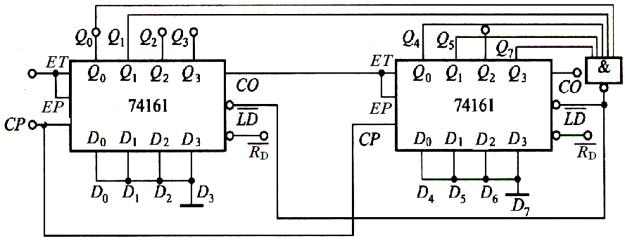
5:23题：
11x16+4=180进制
(可以用输出8位二进制来算：当输出是1011 0011时反馈，此时这个二进制的值是128+32+16+2+1+1=180）

Slide 48
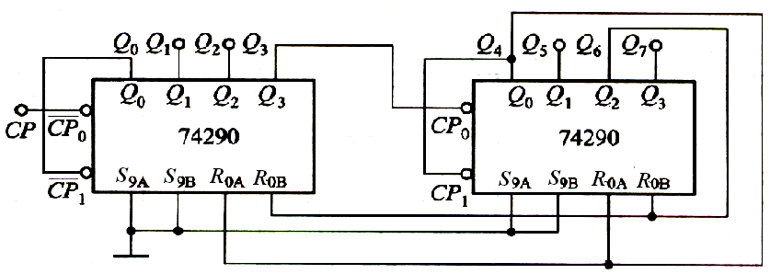
5x10=50进制
0000
1000
1001 CP0=1
0000
0000
0100
0101

Slide 49
THE END

